Slide 1
LongingForMao 浪尼找毛|校寵版
在校寵地圖中發現自己最喜歡的浪浪
Copyright © 2017 CSIE, NTUST All rights reserved
M10515028 曾也晏 | M10515038 唐 毅 | M10515048 詹雨時 | M10515076 羅偉芯

Slide 2
海選建議
特殊群體分享APP，原創性不明
構想書說明清楚，但創新性低
可再強化資料應用深度
與政府開放資料加值創作距離太遠
實作性高

Slide 3
AOF
Activity, Objects, Features

Slide 4
Activity
在校寵地圖中發現自己最喜歡的浪浪

Slide 5
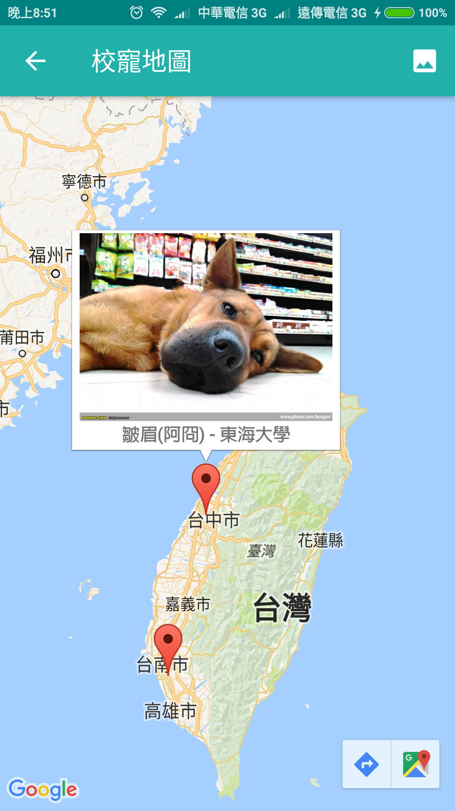
Design(1/6)
Objects
校寵地圖
Features
呈現與搜尋各校校寵、(呈現各動保處)

Slide 6
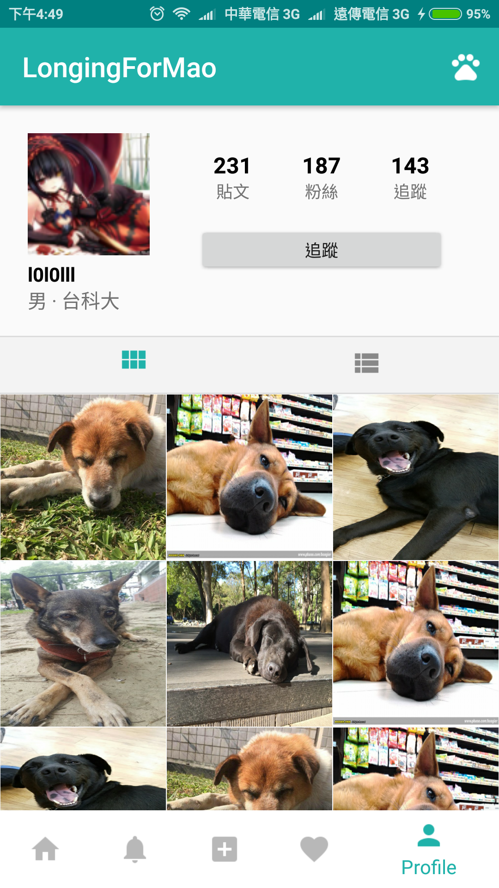
Design(2/6)
Objects
個人頁面
Features
追蹤、觀看貼文

Slide 7
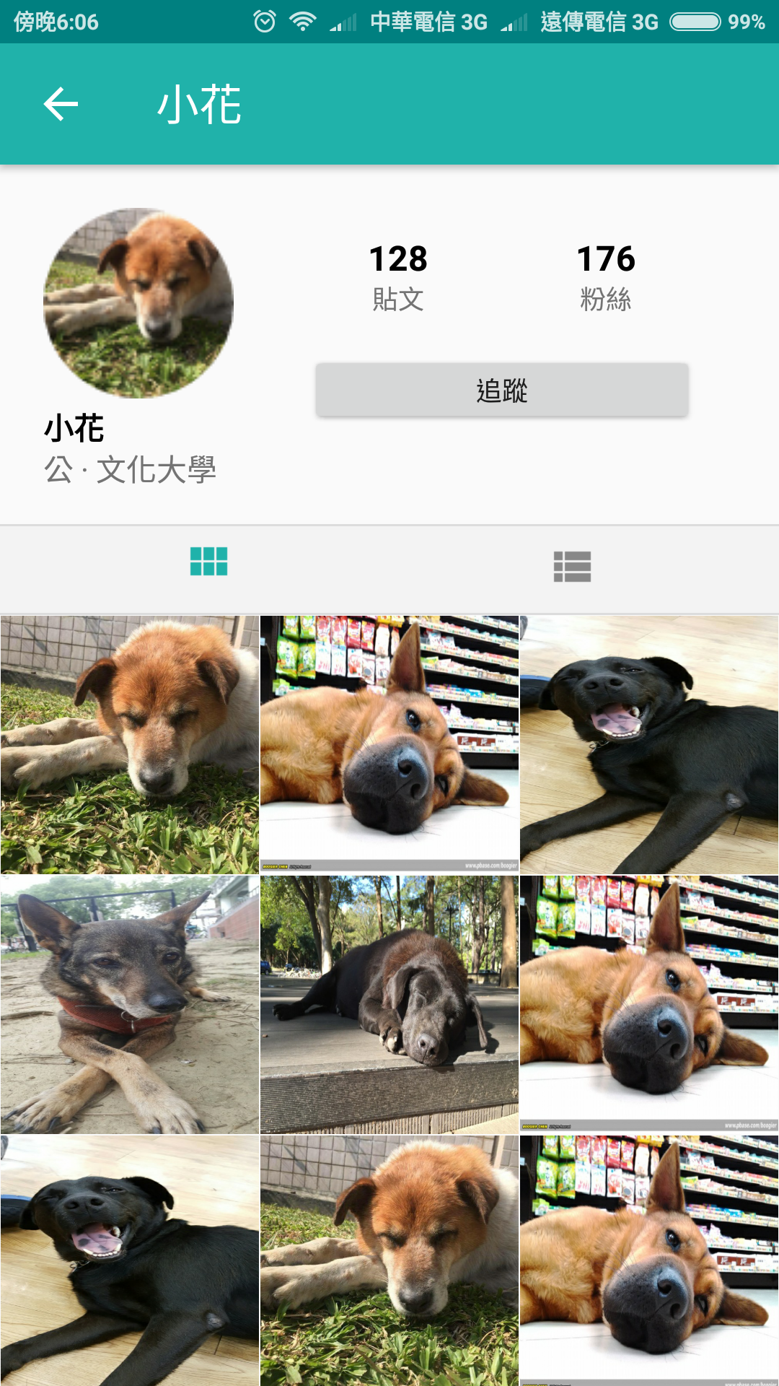
Design(3/6)
Objects
寵物頁面
Features
追蹤、觀看貼文、(餵食記錄、結紮標記)

Slide 8
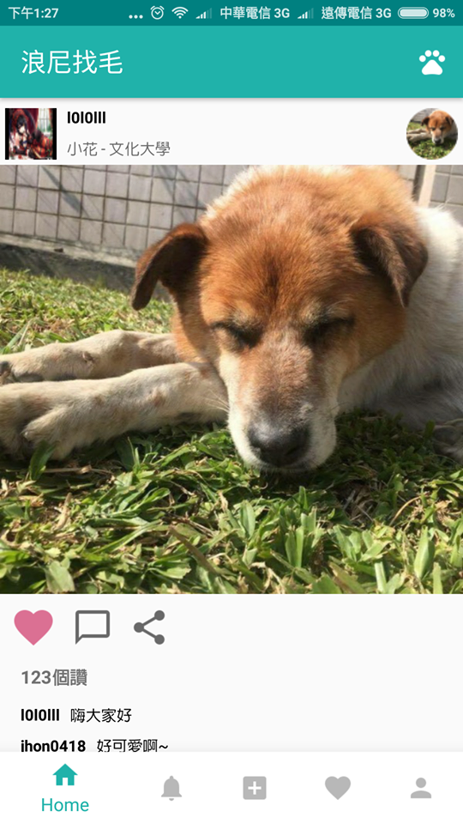
Design(4/6)
Objects
寵物貼文
Features
發布、按讚、留言、分享

Slide 9
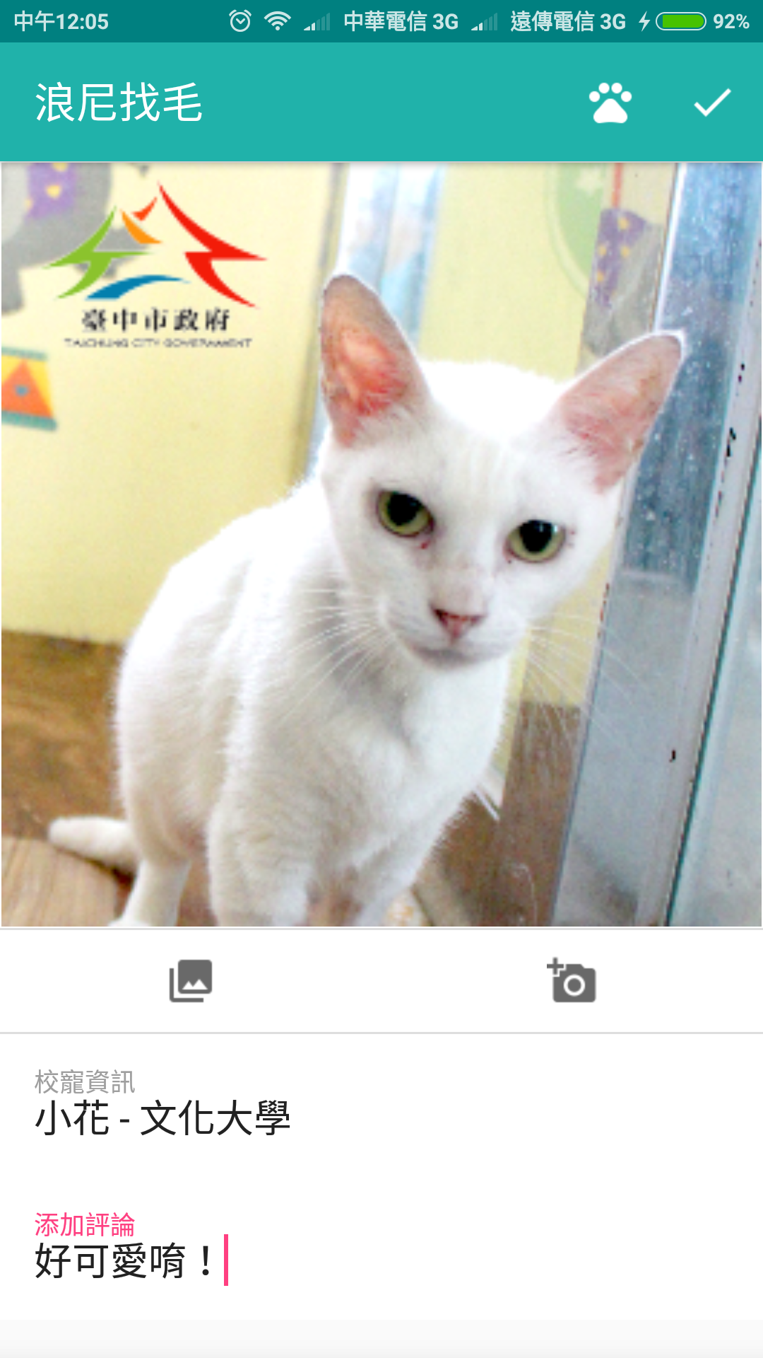
Design(5/6)
Objects
寵物照片
Futures
收藏

Slide 10
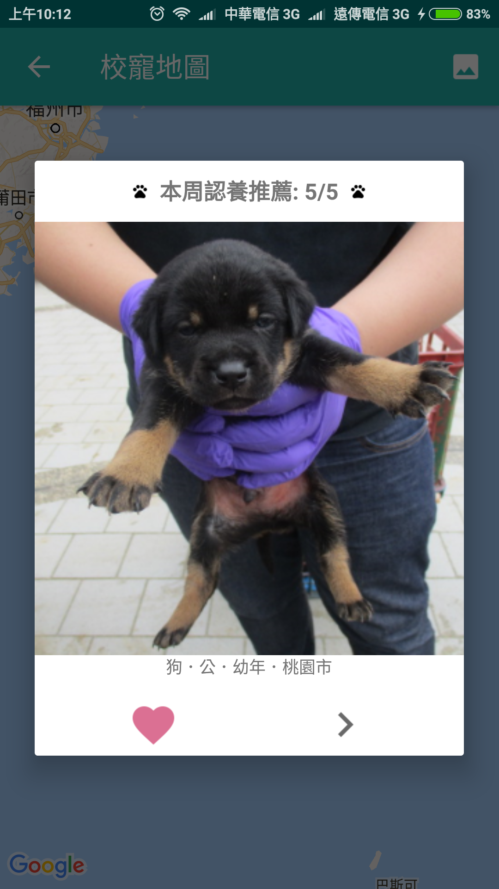
Design(6/6)
Objects
認養推薦
Futures
收藏

Slide 11
Recommendation Algorithm
Yang, Yang, and Jie Tang. "Beyond query: Interactive user intention understanding." Data Mining (ICDM), 2015 IEEE International Conference on. IEEE, 2015.

Slide 12
Illustrative Example

Slide 13

How it works?

Slide 14
DEMO
Main pages, Recommendation

Slide 15
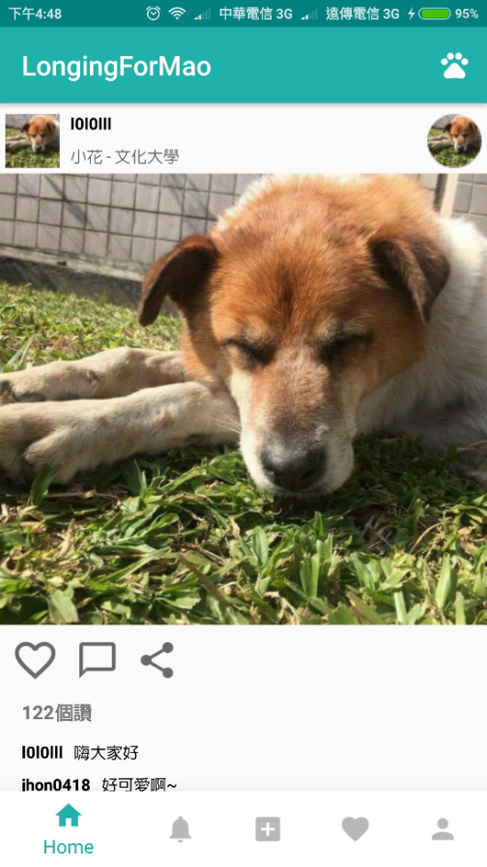
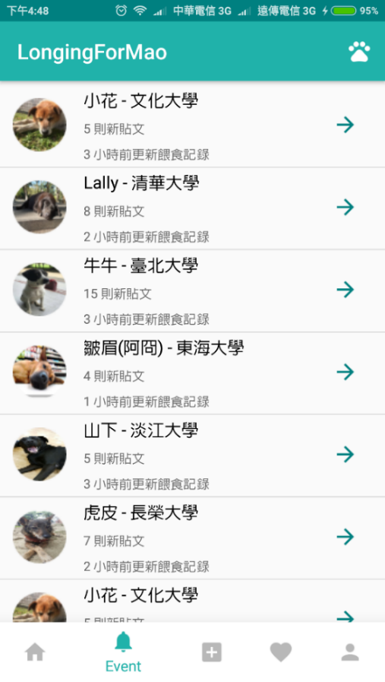
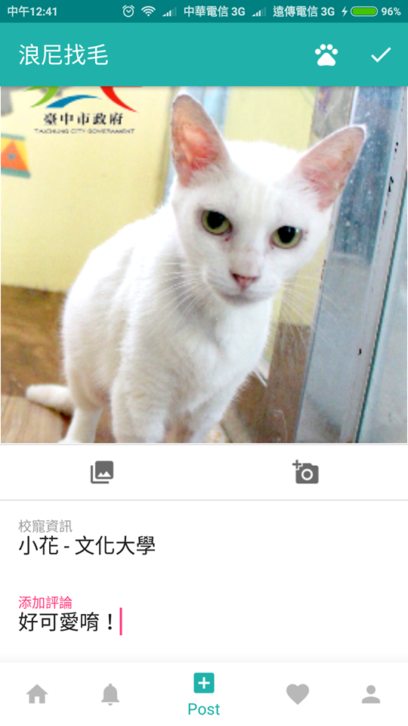
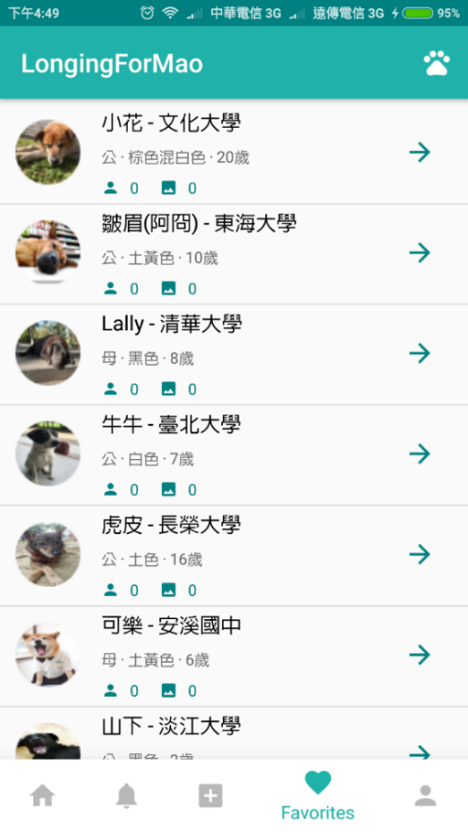

DEMO－ main pages

Slide 16
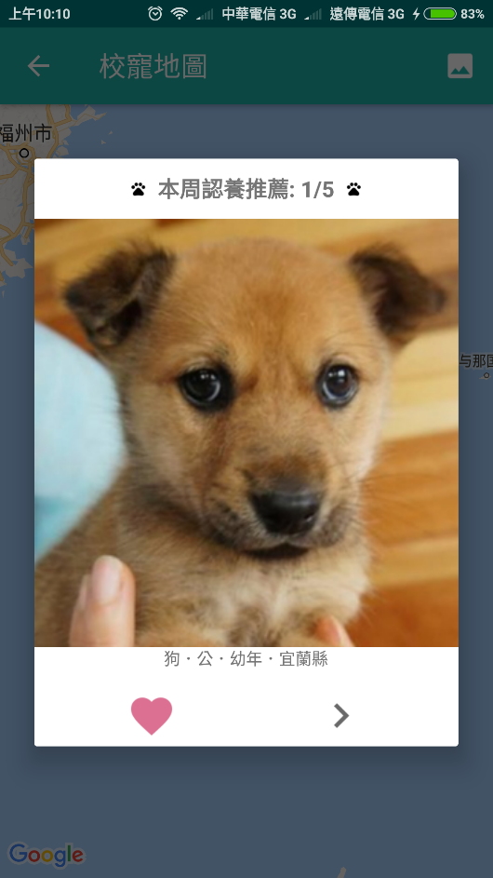
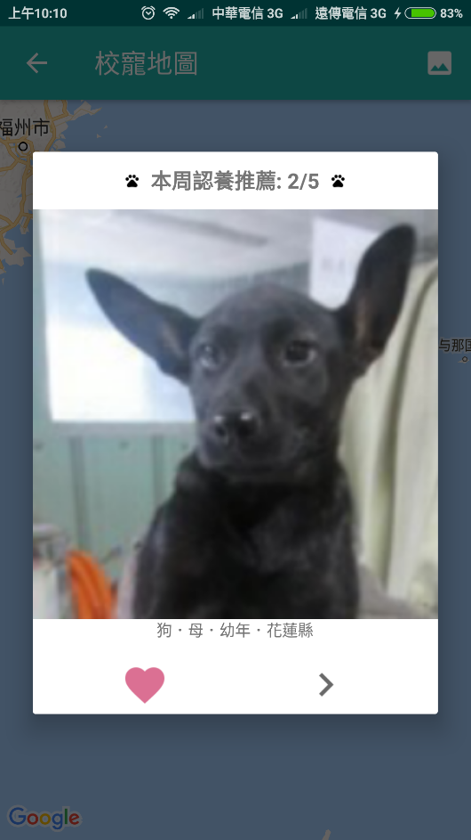
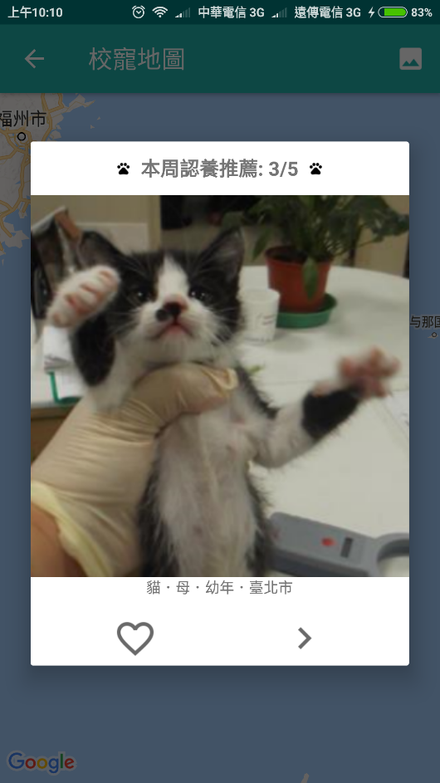
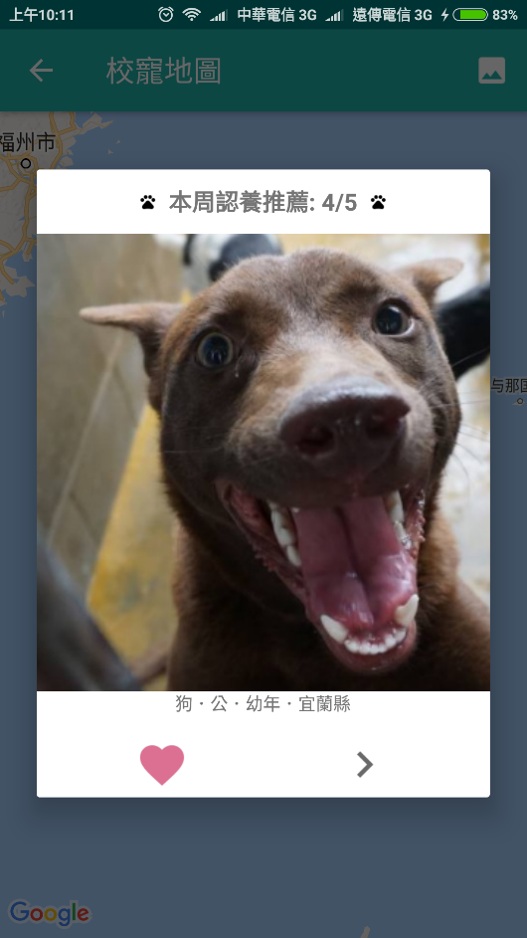
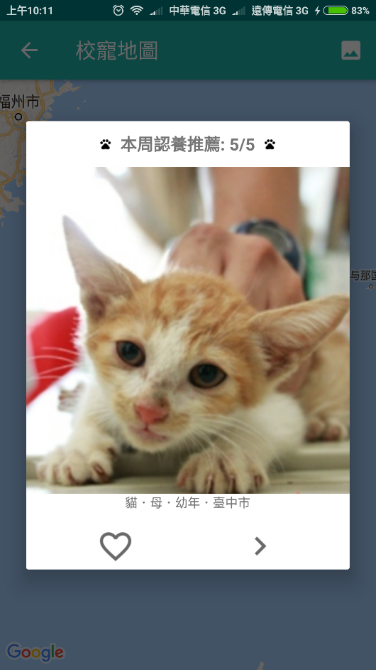
DEMO－recommendation round 1

Slide 17


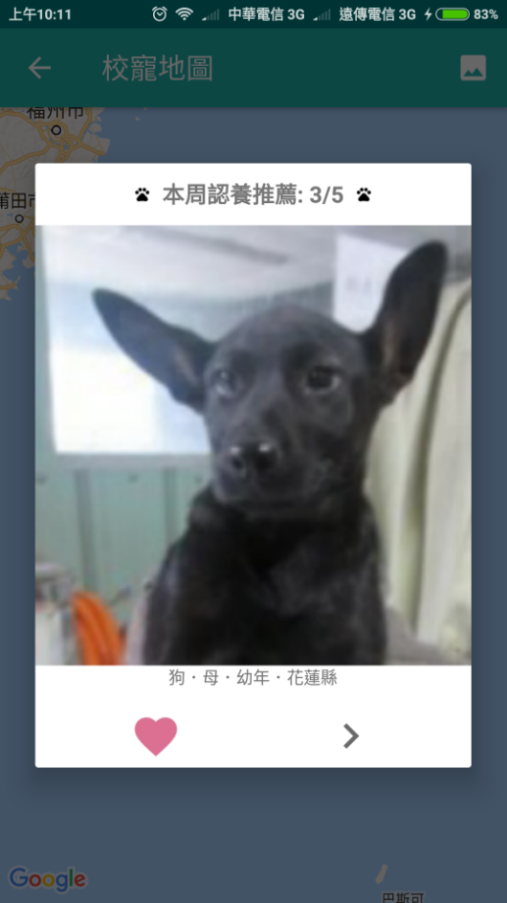
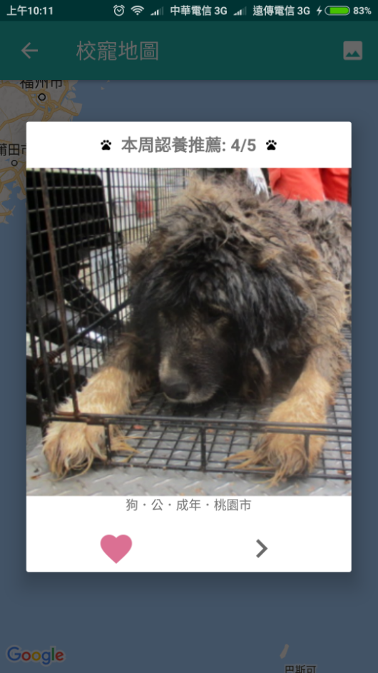

DEMO－recommendation round 2

Slide 18
分工
M10515028 曾也晏 : UI/UX
M10515038 唐 毅 : Algorithm: BeyondQuery
M10515048 詹雨時 : Data preprocessing 、UI/UX
M10515076 羅偉芯 : UI/UX

Slide 19
The end LongingForMao 浪尼找毛|校寵版
在校寵地圖中發現自己最喜歡的浪浪
Copyright © 2017 CSIE, NTUST All rights reserved
M10515028 曾也晏 | M10515038 唐 毅 | M10515048 詹雨時 | M10515076 羅偉芯

